Slide 1
MNA analyse
Berekening van elektronische circuits
Jan Genoe
juni 2024

Slide 2
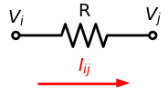

Slide 3
Vergelijkingen voor de stroom
\begin{equation}\label{eq:cond}
I_{ij}=g (V_i-V_j) = g V_i - g V_j,
\end{equation}
\begin{equation}\label{eq:cond2}
I_{ji}=-I_{ij}=g (V_j-V_i) = -g V_i + g V_j
\end{equation}
\begin{equation}\label{eq:Kirchoff}
\sum_{j \neq i}^n I_{ij}=0.
\end{equation}

Slide 4
stempel van de weerstand
\begin{equation}\label{eq:MatrixR1}
\begin{bmatrix}\vdots & & \vdots & & \vdots \\
\dots & g & \dots & -g & \dots \\
\vdots & & \vdots & & \vdots \\
\dots & -g & \dots & g & \dots \\
\vdots & & \vdots & & \vdots
\end{bmatrix} \begin{bmatrix} \vdots \\ V_i \\ \vdots \\ V_j \\ \vdots
\end{bmatrix} =\begin{bmatrix} \vdots \\ 0 \\ \vdots \\ 0 \\ \vdots \end{bmatrix}
\end{equation}

Slide 5
Weerstandsvergelijking
\begin{equation}\label{eq:cond3}
V_i-V_j - R I_{ij} = 0.
\end{equation}

Slide 6
Alternatieve stempel van de weerstand
\begin{equation}\label{eq:MatrixR2}
\begin{bmatrix}\vdots & & \vdots & & \vdots & & \vdots \\
\dots & & \dots & & \dots & 1 & \dots \\
\vdots & & \vdots & & \vdots & & \vdots \\
\dots & & \dots & & \dots & -1 & \dots \\
\vdots & & \vdots & & \vdots & & \vdots \\
\dots & 1 & \dots & -1 & \dots & -R & \dots \\
\vdots & & \vdots & & \vdots & & \vdots
\end{bmatrix} \begin{bmatrix} \vdots \\ V_i \\ \vdots \\ V_j \\ \vdots \\ I_{ij} \\ \vdots
\end{bmatrix} =\begin{bmatrix} \vdots \\ 0 \\ \vdots \\ 0 \\ \vdots \\ 0 \\ \vdots \end{bmatrix}
\end{equation}

Slide 7
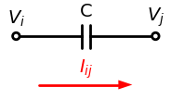
Condensator schema

Slide 8
Condensator vergelijking
\begin{equation}\label{eq:ccc}
j\omega C (V_i-V_j) = j\omega C V_i - j\omega C V_j,
\end{equation}

Slide 9
Stempel van de condensator
\begin{equation}\label{eq:MatrixC}
\begin{bmatrix}\vdots & & \vdots & & \vdots \\
\dots & j\omega C & \dots & -j\omega C & \dots\\
\vdots & & \vdots & & \vdots \\
\dots & -j\omega C & \dots & j\omega C & \dots \\
\vdots & & \vdots & & \vdots
\end{bmatrix} \begin{bmatrix} \vdots \\ V_i \\ \vdots \\ V_j \\ \vdots
\end{bmatrix} =\begin{bmatrix} \vdots \\ 0 \\ \vdots \\ 0 \\ \vdots \end{bmatrix}
\end{equation}

Slide 10
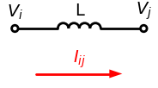
Schema van het spoel

Slide 11
Vergelijking van het spoel
\begin{equation}\label{eq:cL}
\frac{1}{j\omega L} (V_i-V_j) = \frac{1}{j\omega L} V_i - \frac{1}{j\omega L} V_j,
\end{equation}

Slide 12
Stempel van een spoel in de MNA matrix
\begin{equation}\label{eq:Matrixspoel}
\begin{bmatrix}\vdots & & \vdots & & \vdots \\
\dots & \frac{1}{j\omega L} & \dots & -\frac{1}{j\omega L} & \dots\\
\vdots & & \vdots & & \vdots \\
\dots & -\frac{1}{j\omega L} & \dots & \frac{1}{j\omega L} & \dots \\
\vdots & & \vdots & & \vdots
\end{bmatrix} \begin{bmatrix} \vdots \\ V_i \\ \vdots \\ V_j \\ \vdots
\end{bmatrix} =\begin{bmatrix} \vdots \\ 0 \\ \vdots \\ 0 \\ \vdots \end{bmatrix}
\end{equation}

Slide 13
Vergelijking van een transconductantie
\begin{equation}\label{eq:gm}
I_{kl}= g_m (V_i-V_j) ,
\end{equation}

Slide 14
Stempel van een transconductantie in een MNA matrix
\begin{equation}\label{eq:Matrixgm}
\begin{bmatrix}\vdots & & \vdots & & \vdots & & \vdots & & \vdots \\
\dots & & \dots & & \dots & & \dots & & \dots\\
\vdots & & \vdots & & \vdots & & \vdots & & \vdots\\
\dots & & \dots & & \dots & & \dots & & \dots\\
\vdots & & \vdots & & \vdots & & \vdots & & \vdots\\
\dots & g_m & \dots & -g_m & \dots & & \dots & & \dots\\
\vdots & & \vdots & & \vdots & & \vdots & & \vdots\\
\dots & -g_m & \dots & g_m & \dots & & \dots & & \dots\\
\vdots & & \vdots & & \vdots & & \vdots & & \vdots
\end{bmatrix} \begin{bmatrix} \vdots\\ V_i\\ \vdots \\ V_j\\ \vdots\\ V_k\\ \vdots \\ V_l\\ \vdots
\end{bmatrix} =\begin{bmatrix} \vdots\\ 0 \\ \vdots \\ 0 \\ \vdots\\ 0 \\ \vdots \\ 0 \\ \vdots \end{bmatrix}
\end{equation}

Slide 15
\begin{equation}\label{eq:gm2}
I_{DS}= g_m (V_G-V_S) .
\end{equation}

Slide 16
Stempel van een MOS transistor in een NMA matrix
\begin{equation}\label{eq:MatrixMOS}
\begin{bmatrix}\vdots & & \vdots & & \vdots & & \vdots \\
\dots & & \dots & & \dots & & \dots \\
\vdots & & \vdots & & \vdots & & \vdots \\
\dots & g_m & \dots & & \dots & -g_m & \dots \\
\vdots & & \vdots & & \vdots & & \vdots \\
\dots & -g_m & \dots & & \dots & g_m & \dots \\
\vdots & & \vdots & & \vdots & & \vdots
\end{bmatrix} \begin{bmatrix} \vdots\\ V_G\\ \vdots \\ V_D\\ \vdots \\ V_S\\ \vdots
\end{bmatrix} =\begin{bmatrix} \vdots\\ 0 \\ \vdots \\ 0 \\ \vdots \\ 0 \\ \vdots \end{bmatrix}
\end{equation}

Slide 17
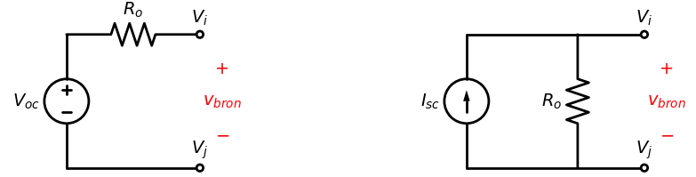
niet-ideale spanningsbron

Slide 18
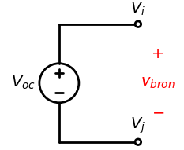
Schema ideale spanningsbron

Slide 19
Vergelijking ideale spanningsbron
\begin{equation}
V_i-V_j=V_{oc}.
\end{equation}

Slide 20
stempel ideale spanningsbron
\begin{equation}\label{eq:bron}
\begin{bmatrix}\vdots & & & & & \vdots & & & \vdots \\
\dots & & & & & \dots & 1 & & \dots \\
\dots & & & & & \dots & -1 & & \dots \\
\vdots & & & & & \vdots & & & \vdots \\
\dots & 1 & -1& & & \dots & \dots & & \dots\\
\vdots & & & & & \vdots & & & \vdots\end{bmatrix} \begin{bmatrix} \vdots\\ V_i\\
V_j\\
\vdots\\
I_{sc}\\
\vdots\end{bmatrix} =\begin{bmatrix} \vdots\\ 0\\
0\\
\vdots \\
V_{oc}\\
\vdots \end{bmatrix}
\end{equation}

Slide 21
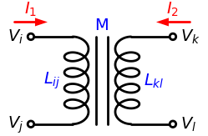
Transformator componenten

Slide 22
Vergelijkingen transformator
```{math}
:label: TransformEq
\begin{aligned}
V_i-V_j - j \omega L_{ij} I_1 - j \omega M I_2 = 0 \\
V_k-V_l - j \omega M I_1 - j \omega L_{kl} I_2 = 0 \\
\end{aligned}
```

Slide 23
Stempel van de transformator
```{math}
:label: Transformmatrix
\begin{bmatrix}\vdots & & & & & \vdots & & & \vdots \\
\dots & & & & & \dots & 1 & & \dots \\
\dots & & & & & \dots & -1 & & \dots \\
\dots & & & & & \dots & & 1 & \dots \\
\dots & & & & & \dots & & -1 & \dots \\
\vdots & & & & & \vdots & & & \vdots \\
\dots & 1 & -1& & & \dots & - j \omega L_{ij} & - j \omega M & \dots\\
\dots & & & 1 & -1& \dots & - j \omega M & - j \omega L_{kl} & \dots \\
\vdots & & & & & \vdots & & & \vdots\end{bmatrix} \begin{bmatrix} \vdots\\ V_i\\
V_j\\
V_k\\
V_l\\
\vdots\\
I_1\\
I_2\\
\vdots\end{bmatrix} =\begin{bmatrix} \vdots\\ 0\\
0\\
0\\
0\\
\vdots \\
0\\
0\\
\vdots \end{bmatrix}
```

